Slide 1
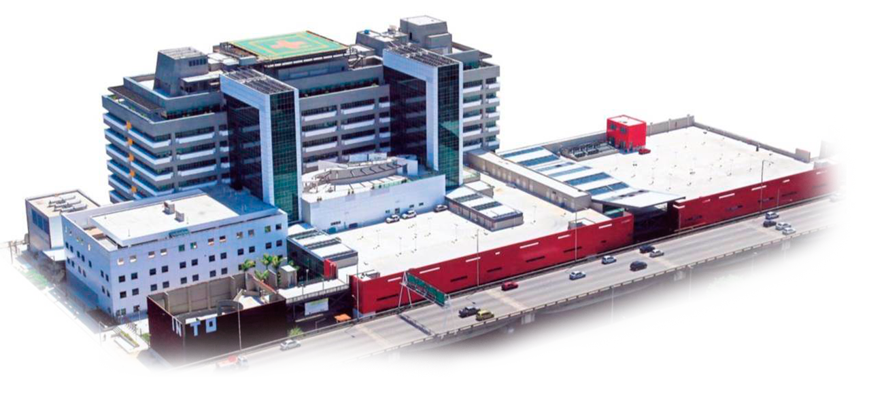


Papel e performance do INTO dentro da rede de atendimento de ortopedia e traumatologia do SUS
"Oportunidades e convergências: a carreira de Ciência e Tecnologia promovendo benefícios à população"
João Matheus, MD PhD

Slide 2
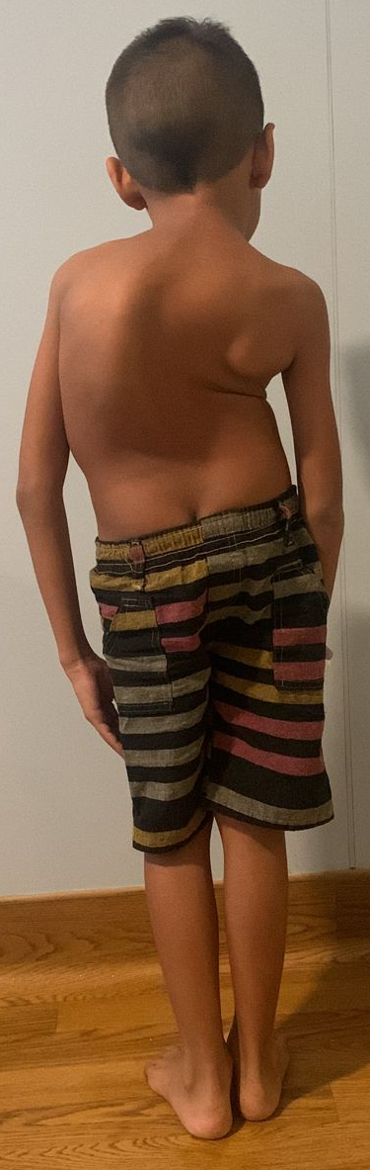
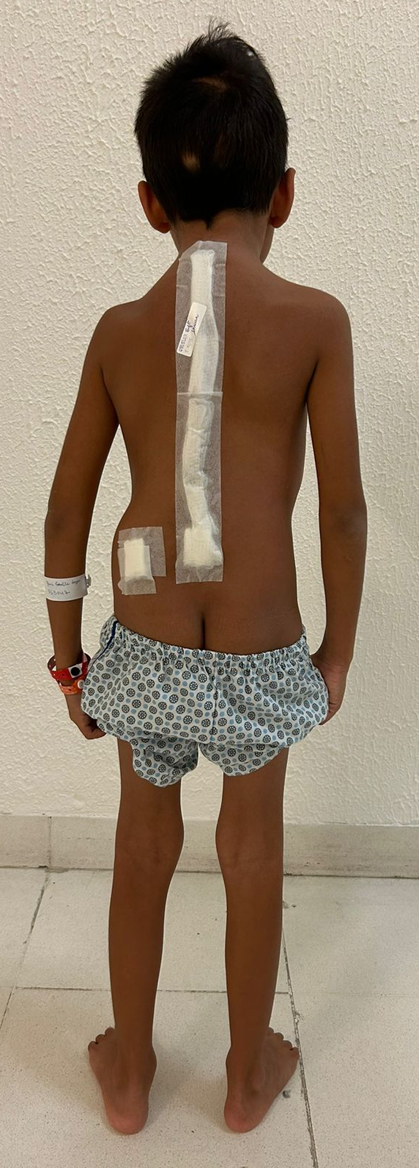
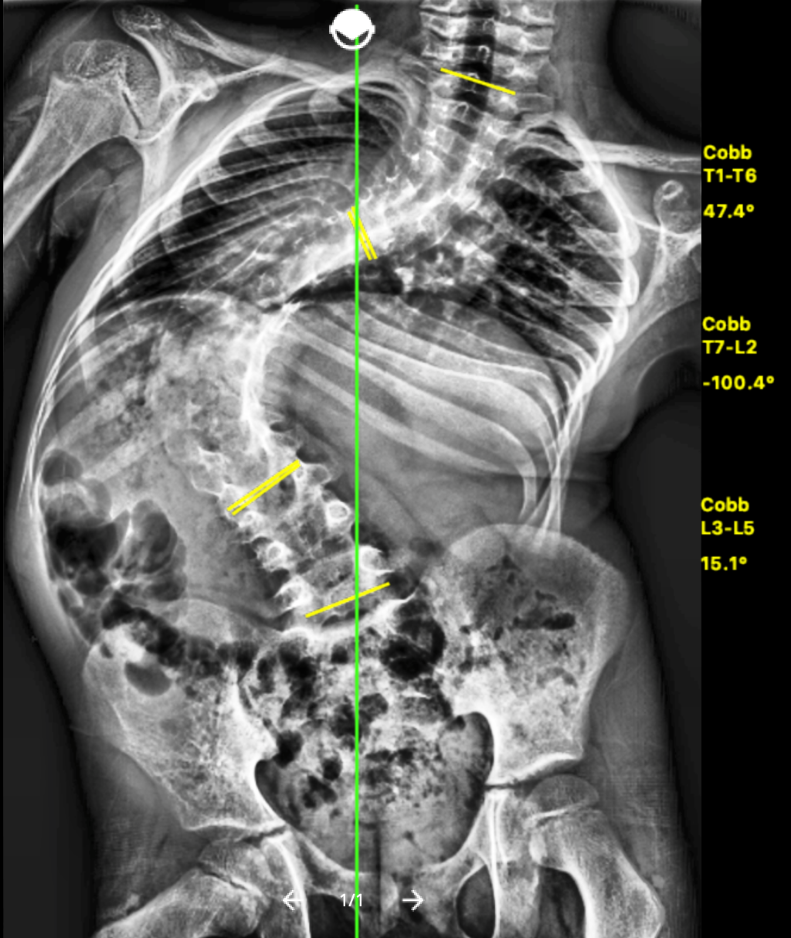
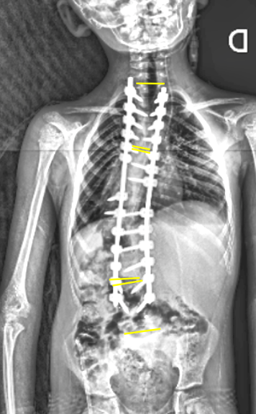
Qual a missão do INTO?

Slide 3


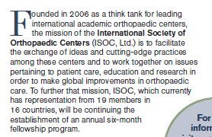
INTO
Membro da ISOC

Slide 4
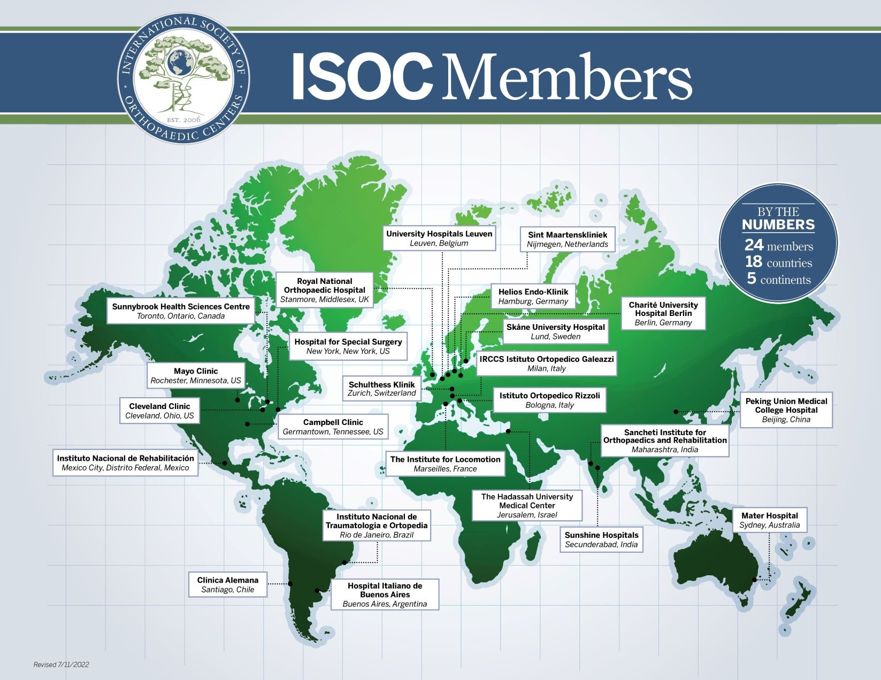
INTO

Slide 5
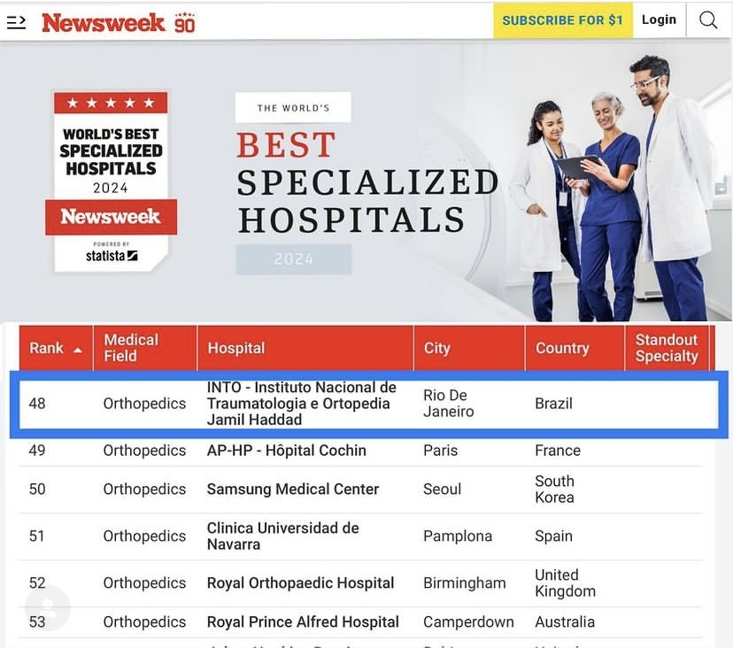
INTO

Slide 6
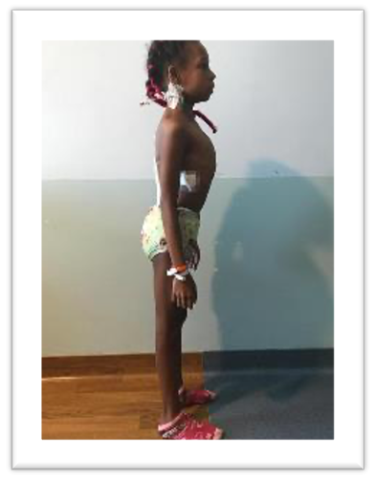
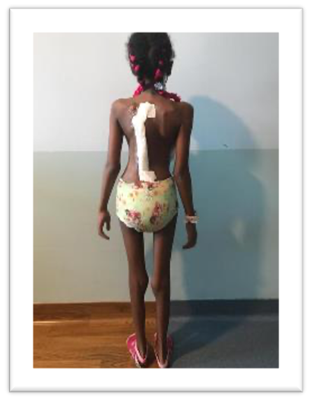
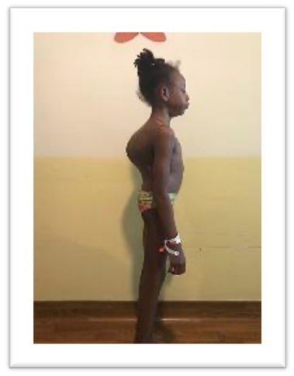
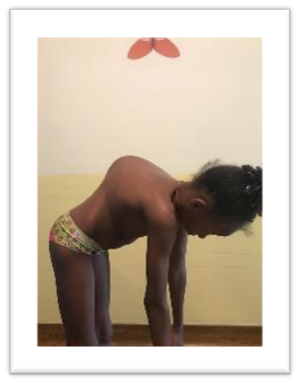
Propósito do INTO?
Devolver mobilidade e autonomia, melhorando a qualidade de vida do paciente SUS

Slide 7
"Oportunidades e convergências: a carreira de Ciência e Tecnologia promovendo benefícios à população"
Assistência ao paciente do SUS
x
Ciência
Tecnologia
Inovação

Slide 8
"Oportunidades e convergências: a carreira de Ciência e Tecnologia promovendo benefícios à população"
O que é um Instituto de Ciência e Tecnologia (ICT)?
Organização sem fins lucrativos
Administração pública ou privada
Objetivo: realizar e incentivar pesquisas científicas e tecnológicas

Slide 9
"Oportunidades e convergências: a carreira de Ciência e Tecnologia promovendo benefícios à população"
Promoção e fomento à INOVAÇÃO no cenário nacional
Programas e serviços
Desenvolvimento de novas tecnologias
Transferência para o mercado
Impacto na economia
“...ICTs privados acrescentaram um valor de R$ 6,2 bilhões ao PIB nacional com suas atividades e tecnologias desenvolvidas, gerando um impacto de receita de R$ 24,7 bilhões no ano de 2021.”

Slide 10

“Commodities”

Slide 11


Slide 12
Novo Marco Legal da Ciência, Tecnologia e Inovação
Atividades científicas/tecnológicas para desenvolvimento econômico e social
Cooperação entre setor público e privado
Inovação e transferência de tecnologia
Incentivo a criação de ICT
Simplificação de procedimentos e controle dos resultados

Slide 13
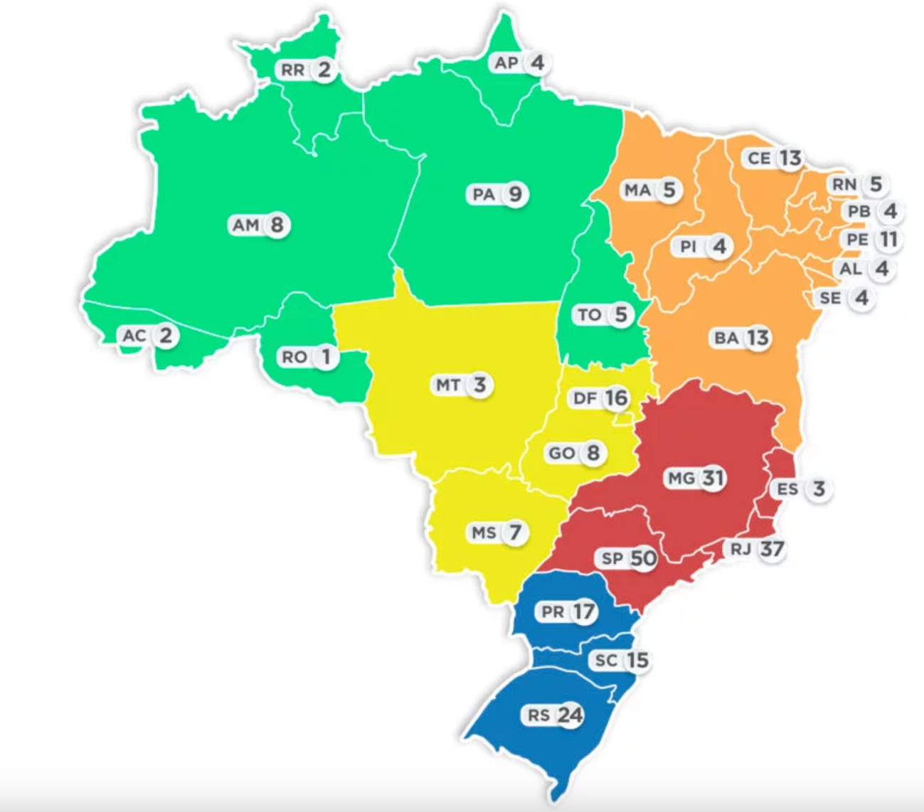
"Oportunidades e convergências: a carreira de Ciência e Tecnologia promovendo benefícios à população"
Valorização da inovação e da pesquisa científica
Motor para o desenvolvimento socioeconômico
Expansão do conhecimento
Resolução de problemas concretos da sociedade
Impulsionar o mercado com novas tecnologias
Brasil conta com 305 ICTIs mapeadas
Fonte: FORMICT/MCTIC 2024

Slide 14
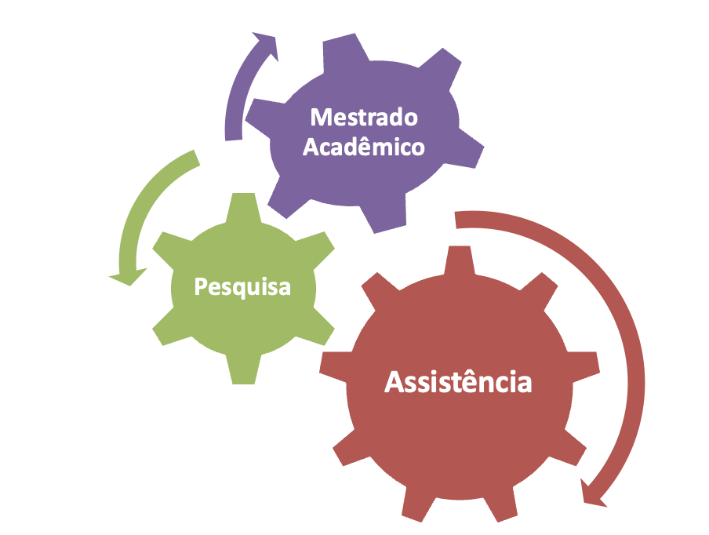
"Oportunidades e convergências: a carreira de Ciência e Tecnologia promovendo benefícios à população"
Mestrado
Doutorado
Produto bibliográfico
Pesquisa
Pesquisa
Assistência
Ministério da Saúde

Slide 15
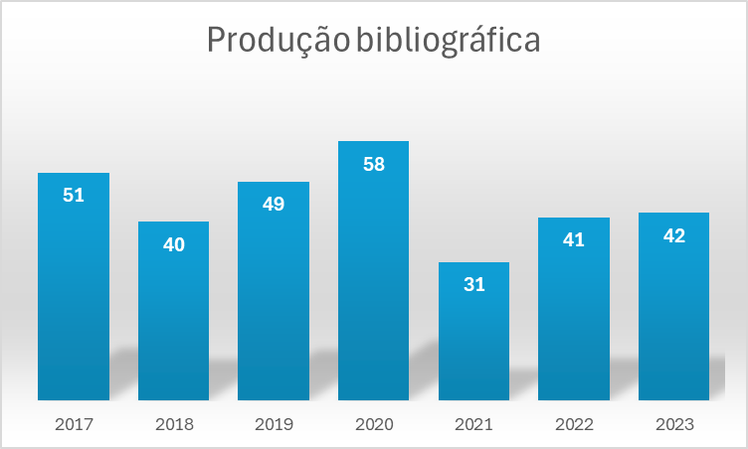
Produção bibliográfica

Slide 16
"Oportunidades e convergências: a carreira de Ciência e Tecnologia promovendo benefícios à população"
Mestrado
Doutorado
Sociedade
Industria
Empresas
Pesquisa
Pesquisa
Assistência
Ministério Ciência e Tecnologia
+
Ministério da Educação
Ministério da Saúde

Slide 17
"Oportunidades e convergências: a carreira de Ciência e Tecnologia promovendo benefícios à população"
Ministério da Saúde
Pesquisa
Pacientes + Corpo técnico competente
Sociedade = Industria / Empresas Brasileiras

Slide 18
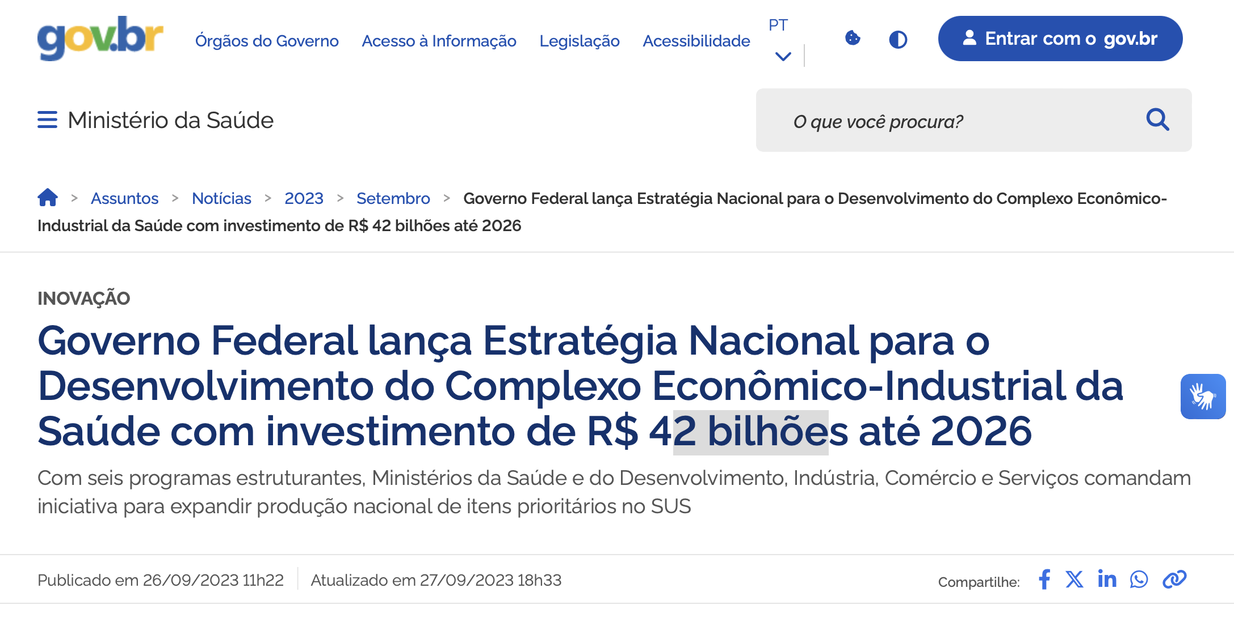

Slide 19

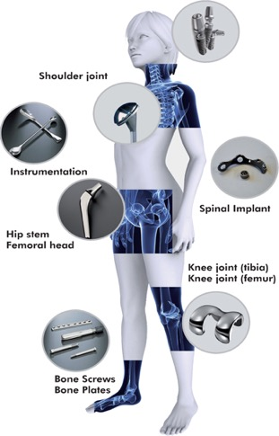


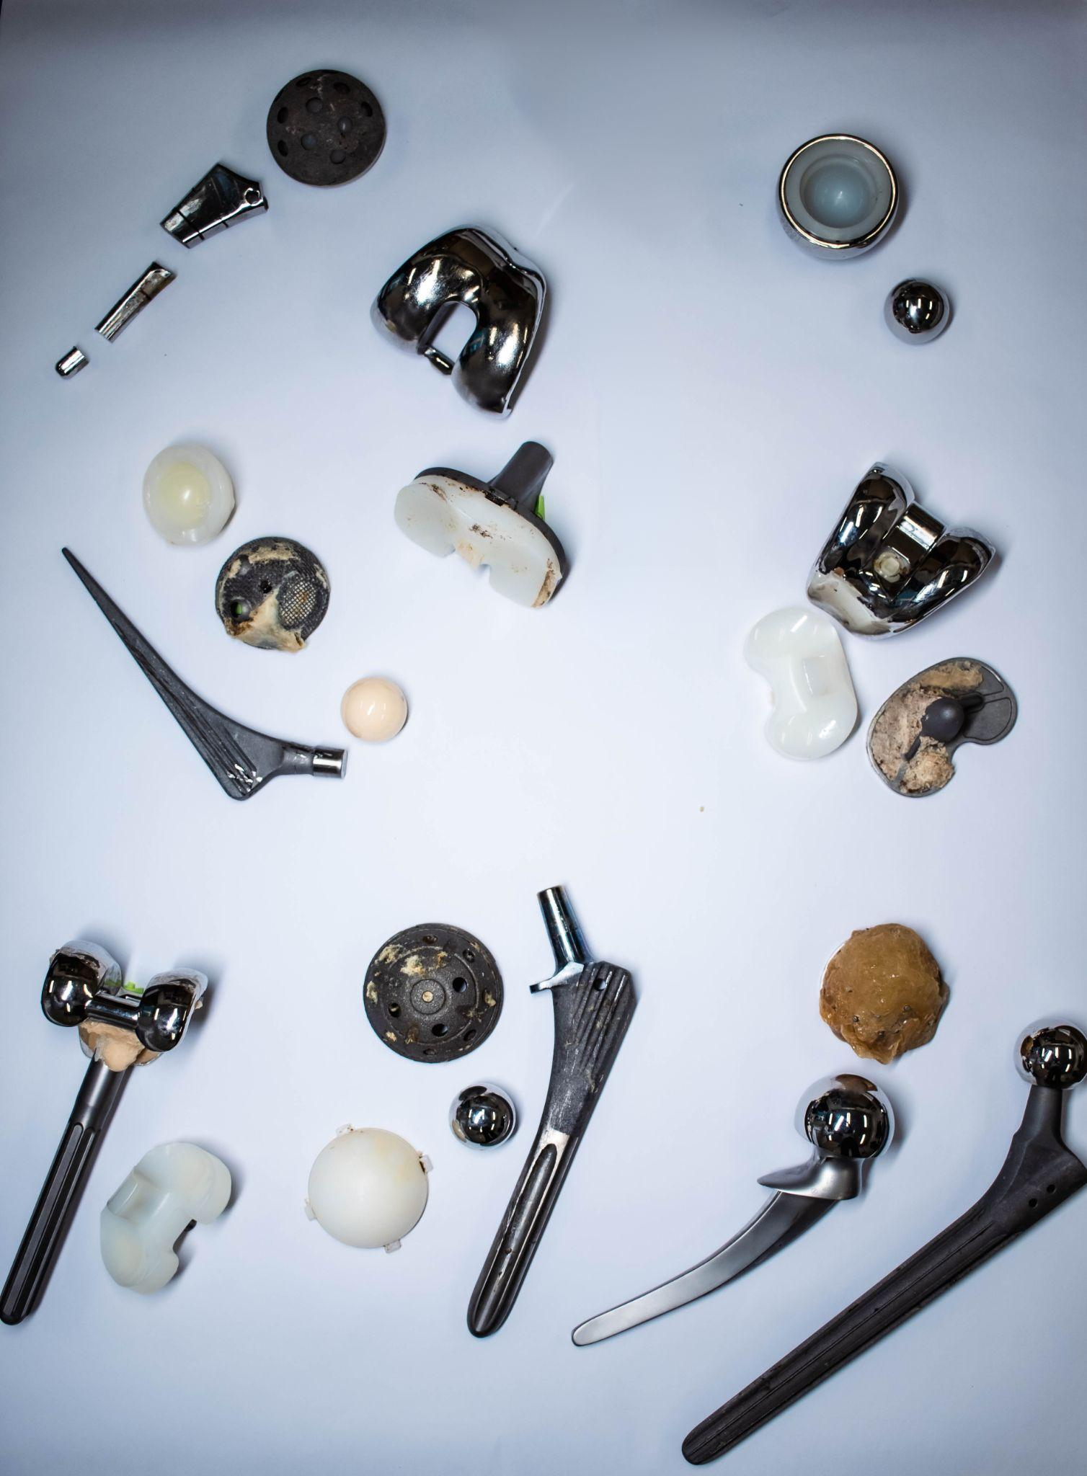
Base tecnológica: medical devices (nacionais & importados)

Slide 20
Mestrado e Doutorado Profissional / Inovação tecnológica
Atender a demanda profissional
Produto / Processo / Serviço
Principais ativos da Ciência e Inovação
Empreendedorismo (“Startup”)
Propriedade intelectual
Política de Inovação

Slide 21
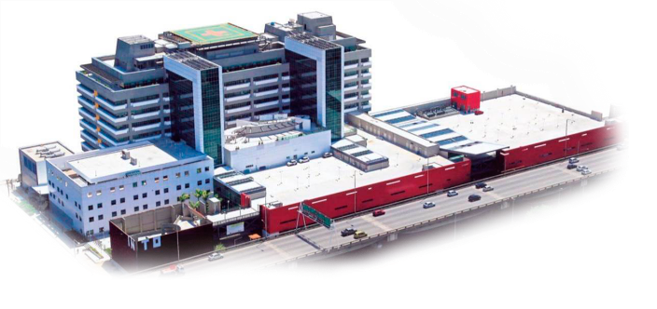
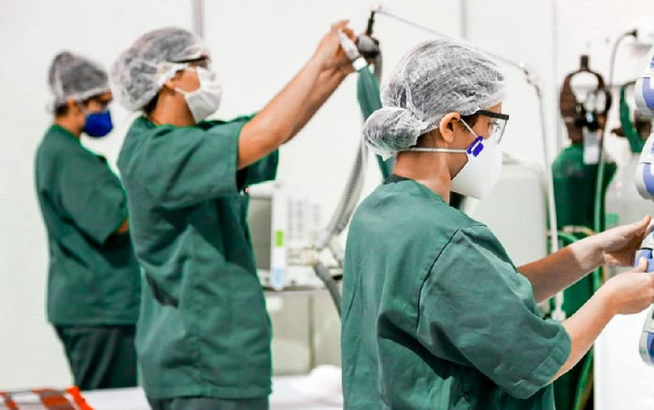
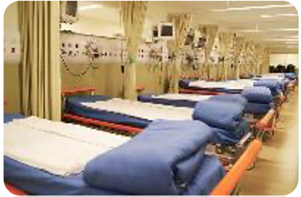
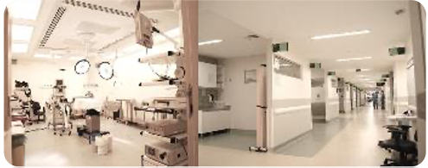
Estrutura física
Área: 69.250m²
Leitos
Enfermarias | 255
Hospital Dia | 18
Unidade Semi-Intensiva | 7
UTI Pediátrico | 4
UTI | 16
Pós-operatório | 21
Total | 321
Unidade Cirúrgica
Centro Cirúrgico Principal | 18
Hospital Dia | 3
Total | 21
Consultórios | 40
Força de Trabalho
Ministério da Saúde | 1.465
CTU NERJ | 224
Fundação Saúde | 62

Slide 22
INTO
Alta representatividade em cirurgias ortopédicas de alta complexidade no país.
Fonte: Datasus apuração em janeiro de 2024

Slide 23
Perfil dos servidores
Perfil dos servidores
Mestres | 164
Doutores | 51
Perfil da enfermagem
Mestres | 39
Doutores | 11
Especialistas | 283
Capítulos de livros | 47
Artigos publicados | 158
Participação em bancas
Prêmios em eventos | 16
Perfil dos médicos
Mestres | 78
Doutores | 34
Especialistas | 403
Capítulos de livros | 103
Artigos publicados | 497
Participação em bancas | 193
Prêmios em eventos | 106

Slide 24
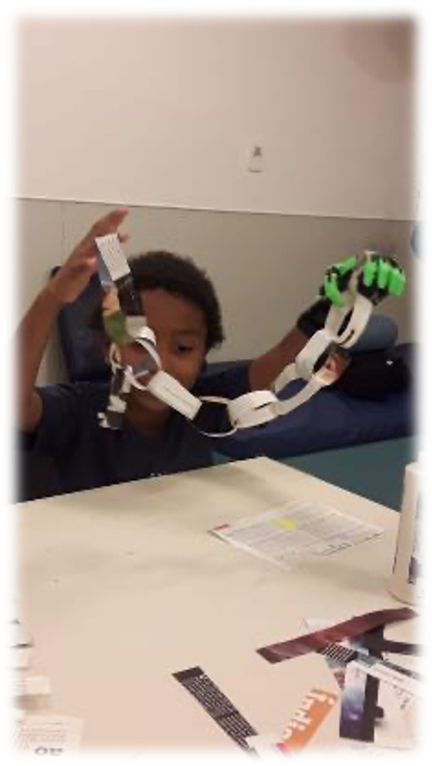
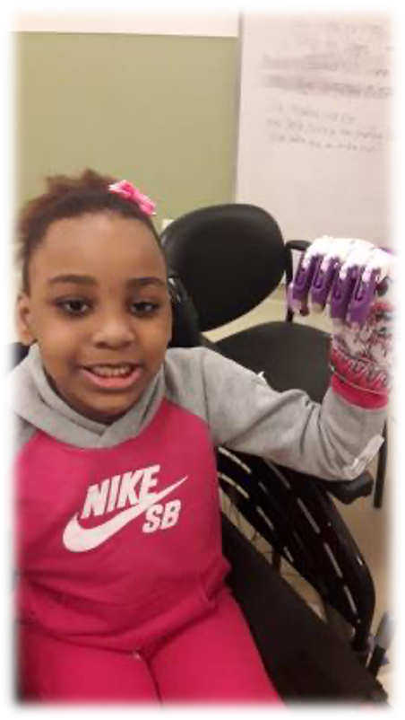

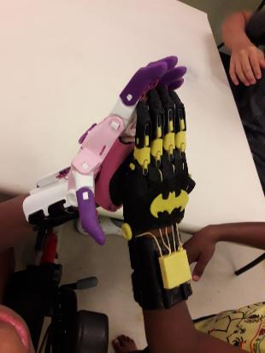
Projetos especiais
Próteses em 3D

Slide 25
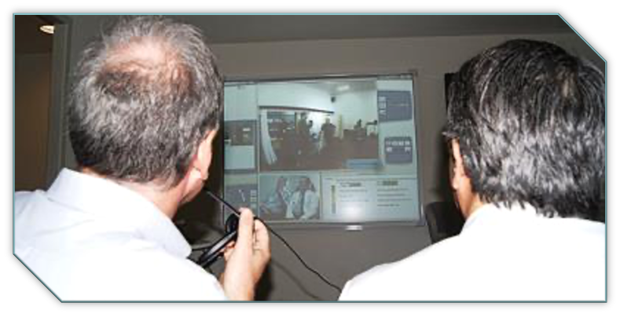
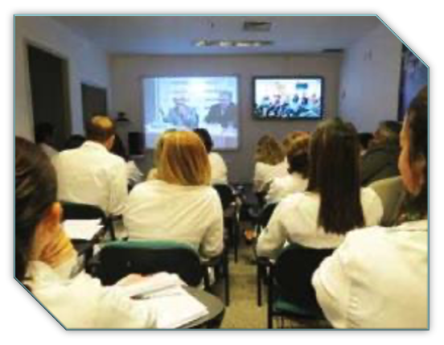
Ensino multiprofissional
Especialização médica | 43
Multiprofissional | 44
Mestrado | 15
Residentes
Ortopedia | 38
Cirurgia de mão | 4
Enfermagem | 3
Farmácia | 7
O INTO formou desde a mudança para a nova sede (2012) residentes de 18 estados, que atuam hoje em 17 estados da federação.

Slide 26



Projetos especiais
Programa de educação em saúde para crianças

Slide 27
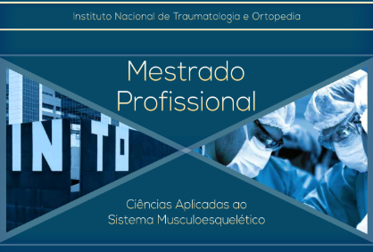
Mestrado profissional
Titulações
2015 | 4
2016 | 19
2017 | 14
2018 | 7
2019 | 19
2020 | 11
2021 | 6
2022 | 10
2023 | 13
Total | 103
Produção intelectual 2023
Perfil Profissional dos Alunos
 | Médicos |  | Biologia | Enfermagem | Farmácia | Fisioterapia | Ed. Física | Outros
 | Não Ortopedista / Ortopedistas
2015 | 1 | 8 | 2 | 0 | 2 | 1 | 0 | 0
2016 | 1 | 12 | 0 | 1 | 0 | 0 | 1 | 0
2017 | 3 | 9 | 0 | 1 | 0 | 1 | 1 | 0
2018 | 0 | 8 | 0 | 0 | 1 | 1 | 0 | 0
2019 | 4 | 3 | 0 | 0 | 0 | 1 | 1 | 2
2020 | 2 | 9 | 1 | 0 | 0 | 0 | 0 | 0
2021 | 2 | 10 | 0 | 0 | 0 | 1 | 0 | 1
2022 | 1 | 7 | 0 | 1 | 0 | 5 | 0 | 1
2023 | 0 | 12 | 0 | 0 | 0 | 0 | 0 | 0

Slide 28
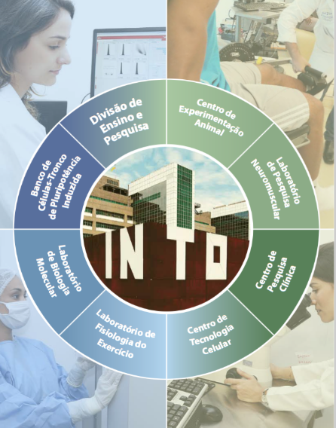
Laboratórios de pesquisa
Pesquisa Translacional
Visa traduzir a atividade de pesquisa em um produto útil à saúde dos pacientes do SUS

Slide 29


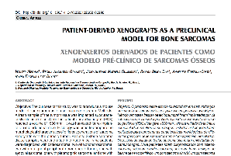





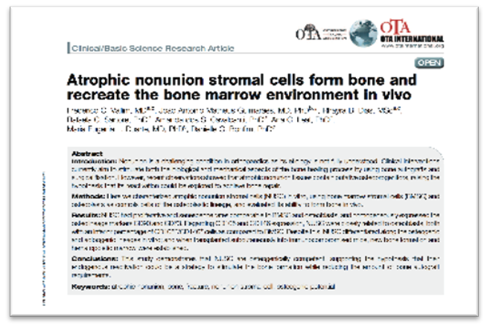
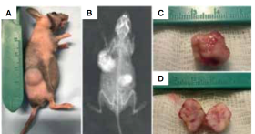





Modelos animais de condições ortopédicas
Técnica de Masquelet
Defeitos ósseos
Artrodeses
Neoplasias

Slide 30


Projetos especiais
CNAEX
Centro Nacional de Análise de Explantes
Financiador: Fundo Nacional de Saúde – FNS

Slide 31
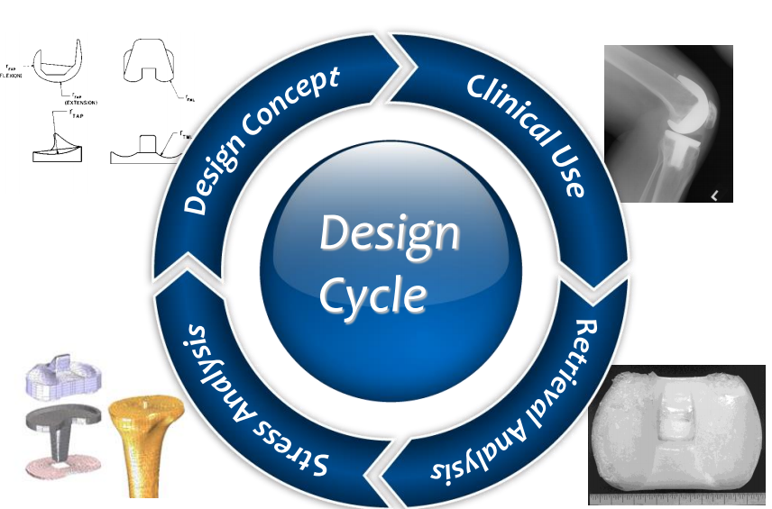
CNAEX
Centro Nacional de Análise de Explantes

Slide 32
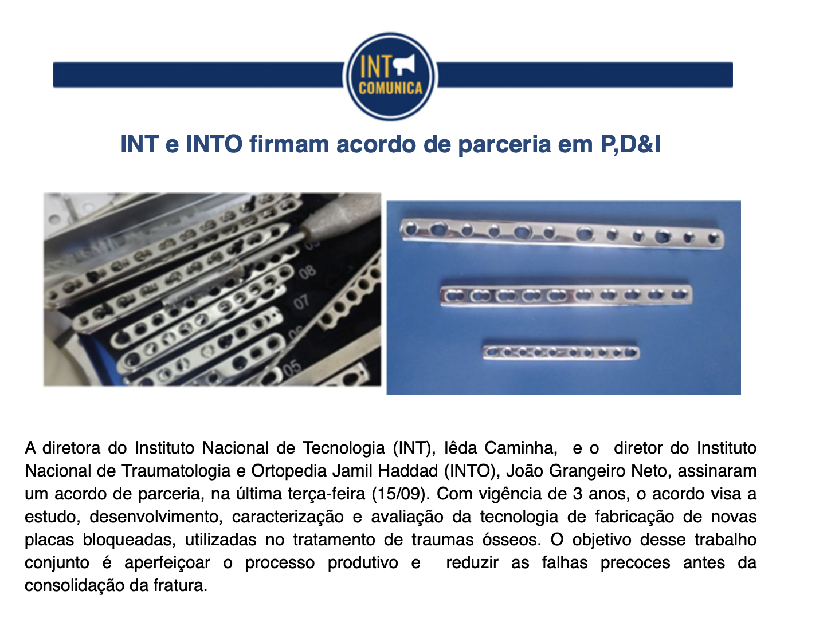
Pesquisas no INTO - Parcerias
Notes:
Apresentador:

Slide 33

Projetos especiais

Slide 34

Parceria INTO / CBPF
Cooperação técnica com o Centro Brasileiro de Pesquisas Físicas (CBPF), unidade do Ministério da Ciência Tecnologia e Inovação
Participação do INTO na Rede Nano Saúde
Coordenação Dr Alexandre de Malta Rossi – pesquisador sênior do CBPF

Slide 35
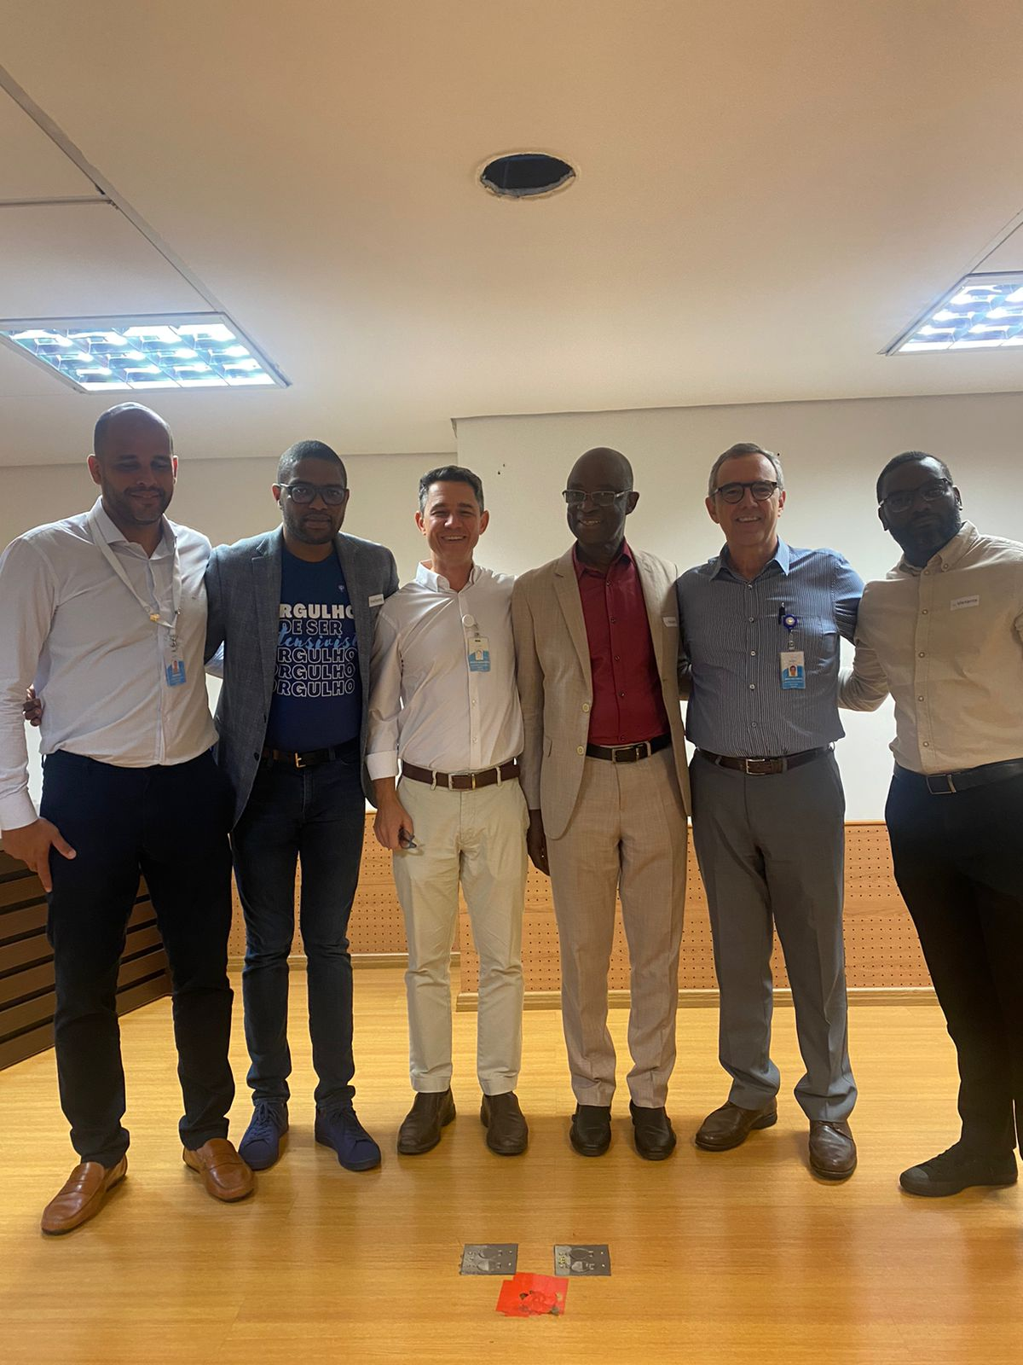
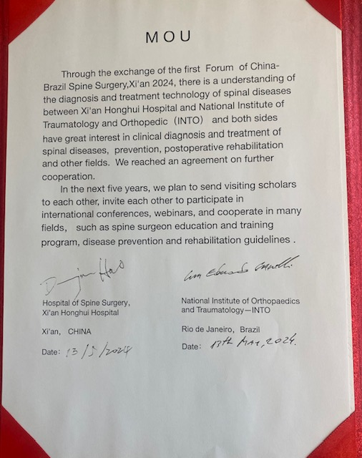

Participação no cenário internacional
ISOC
GOVERNO DE ANGOLA
XIÁN HONGHUI HOSPITAL (CHINA)

Slide 36
"Oportunidades e convergências: a carreira de Ciência e Tecnologia promovendo benefícios à população"
Institutos do Ministério da Saúde são ICTs?
Assistência a população (SUS)
Formação profissional (Pós-graduação)
Pesquisa básica e translacional
Pesquisa clínica aplicada
Avaliam a incorporação de tecnologia
Apoiam o MS nas políticas públicas

